Slide 1
38맛집기동팀

Slide 2
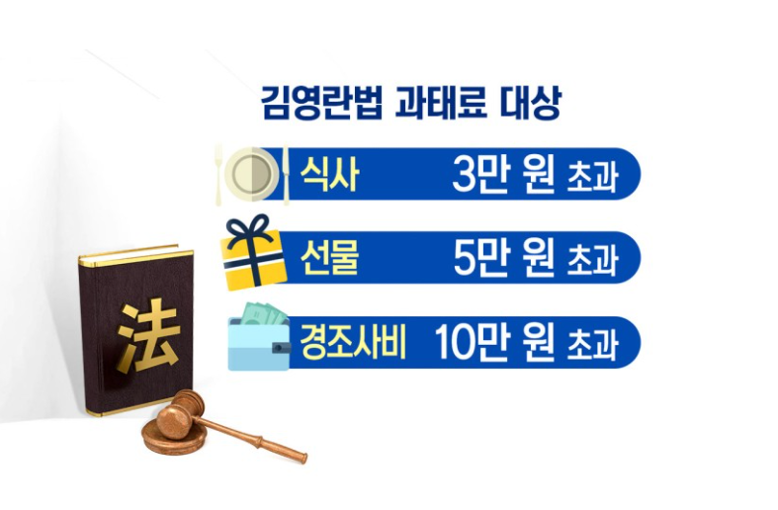
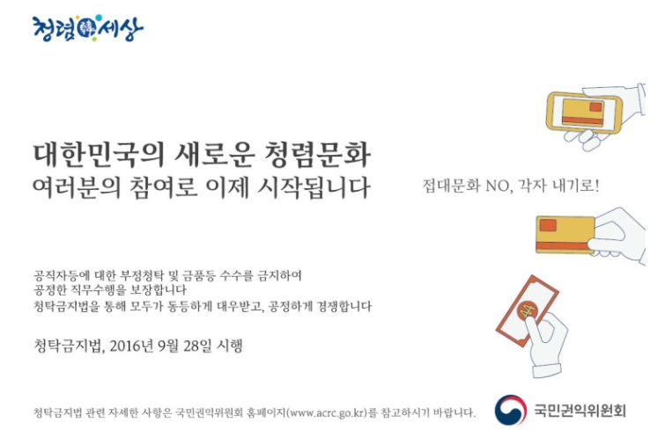
김영란법 시행후 업무 추친비를 통한 맛집 구하기
김영란법이란??

Slide 3
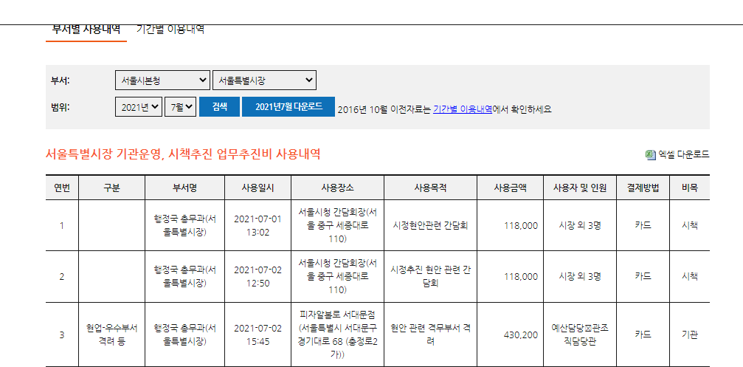
서울시 업무 추진비 https://opengov.seoul.go.kr/expense

Slide 4
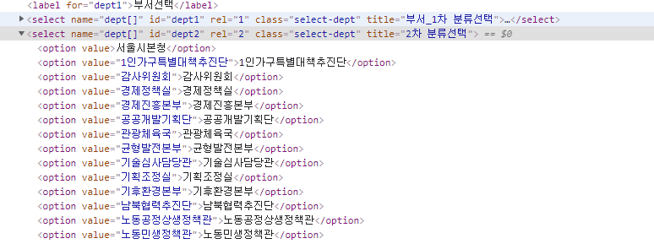
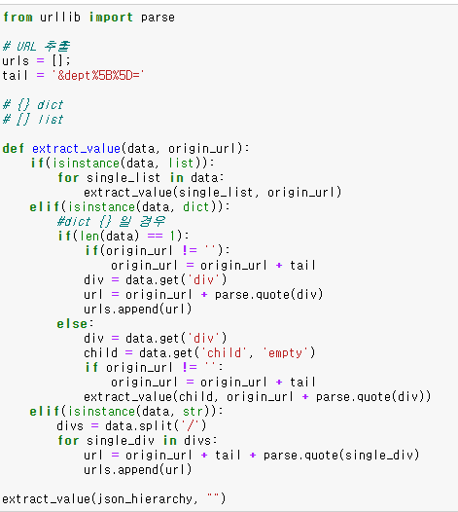
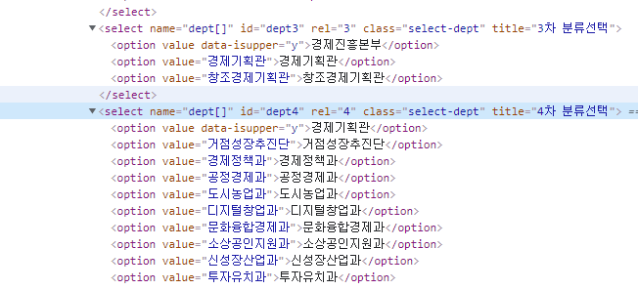
Json으로 url 작성

Slide 5
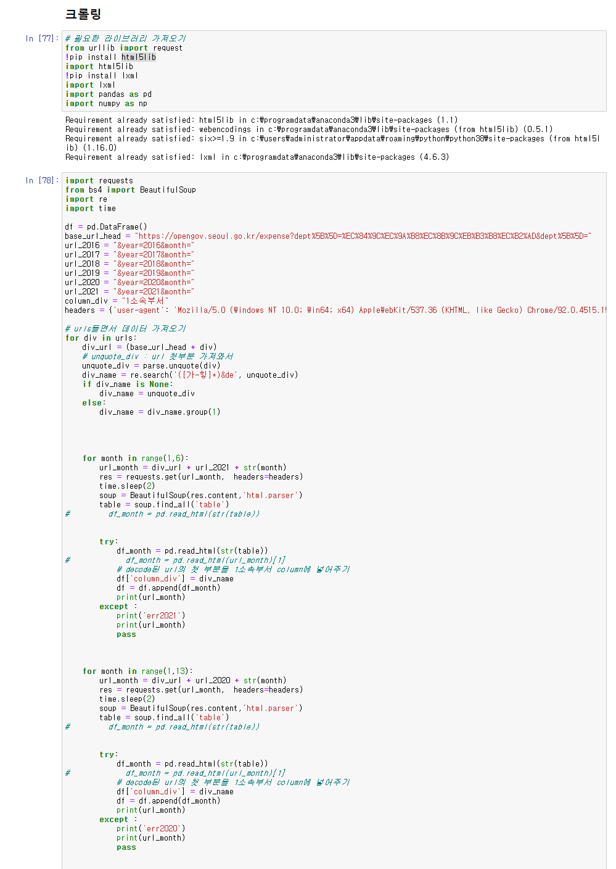
김연지 TF님 감사합니다!!!.
1. 년 도별 부서별로 주석 처리하면서 크롤링 가능 (2016 10월~ 20216월)
2. 절대로 한번에 하면 퍼스널컴 으로는 불가~!!!!

Slide 6
수행절차
주의!!!)) 크롤링 시에 년도 별로 df 만들어서 추후 취합.
한번에 크롤링시에 약 최소 9시간 이상이 걸리며 오류나면 처음부터 다시 리셋
-따라서 시간상 df가 누락된 있습니다..
코드는 부서별, 년 도별로 할 수 있게끔 조정 가능.
(전 이 아이디어가 발표날 기억났습니다.ㅜ ㅜ)

Slide 7
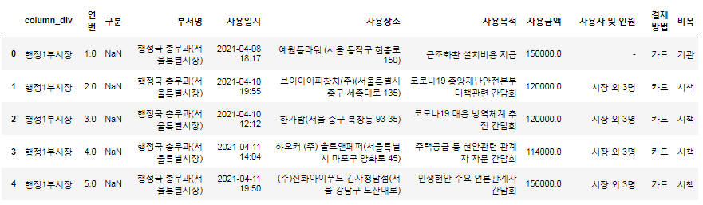
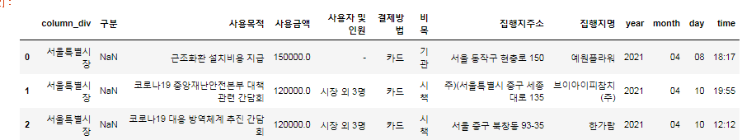
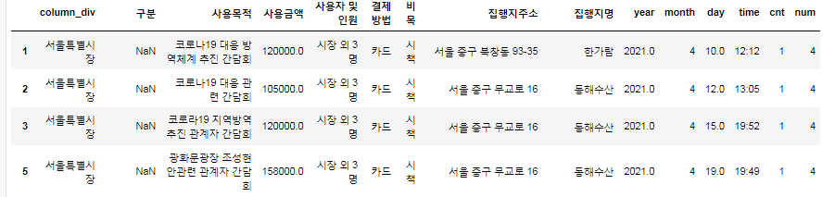
사용 일시
>년 월 일로 구분
사용 인원
>한명 추가

Slide 8
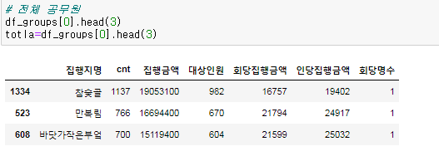
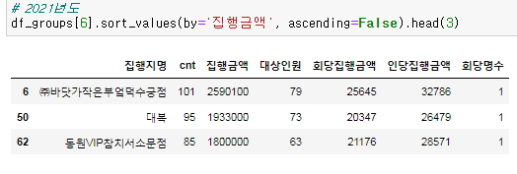
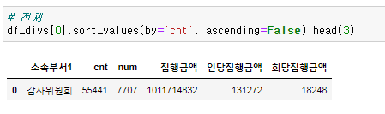


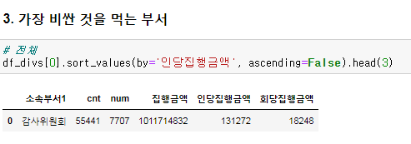

대상인원 칼럼,
년도별 그룹화,
집행지별 그룹화 작업

Slide 9
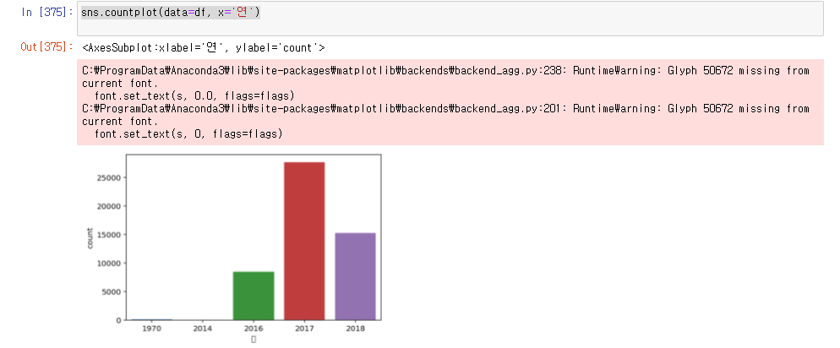
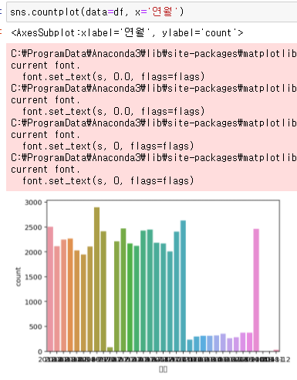
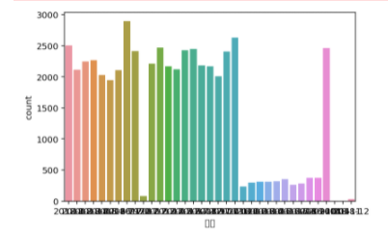

Slide 10
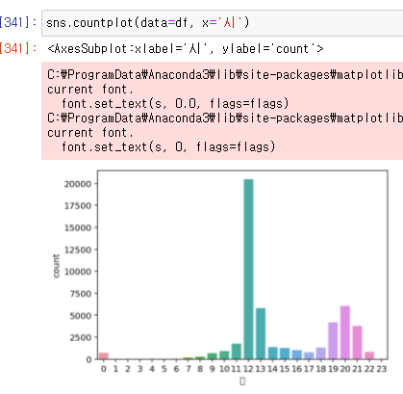
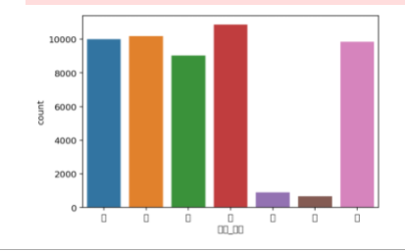
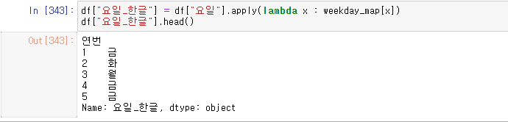

Slide 11
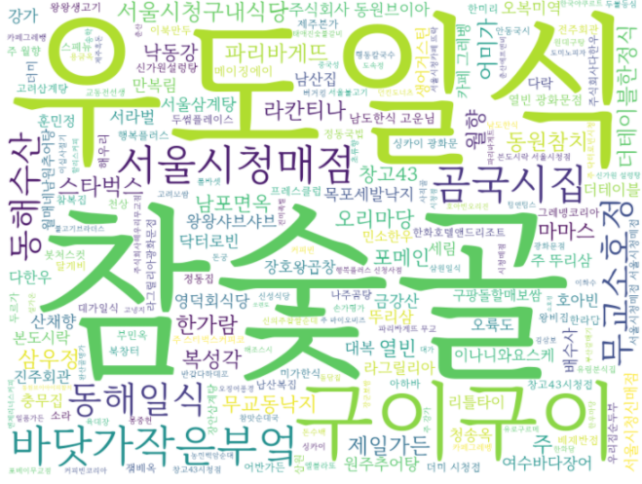
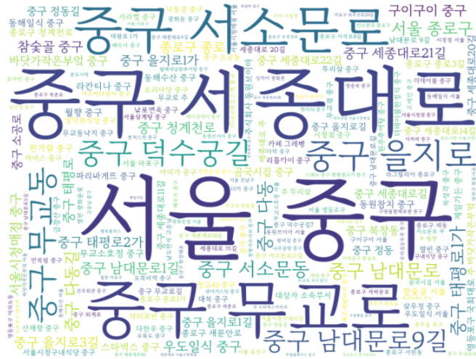

Slide 12
아쉬운점
주소리스트가 있었어도 시간상
- FOLIUM 지도시각화기능및 태블로 분석을
마무리 못한점
- 여러분 혼자 하지 마세요..!!! 후회하십니다.
크롤링을 좀더 쪼개서 작업 용이성을 편하게 할수 있다는 점을 느낀점

